Slide 1
Хмарні технології як засіб формування ІННОВАЦІЙНОГО ОСВІТНЬОГО СЕРЕДОВИЩА навчального закладу

Slide 2
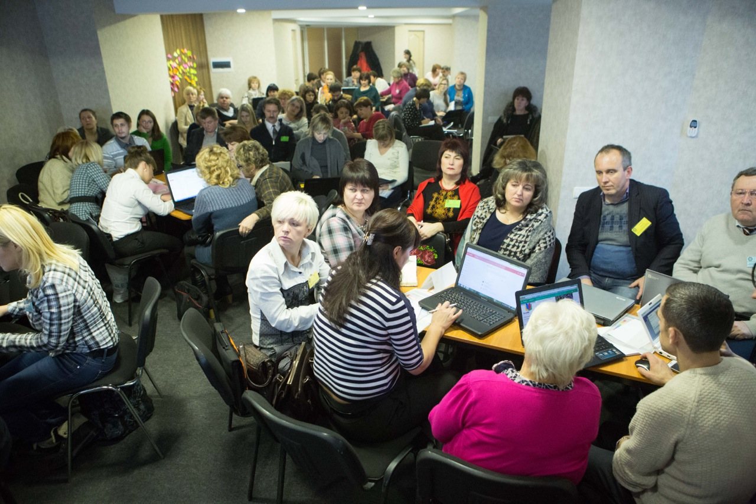
25 листопада 2015 року
«Google Apps for Education» - перші кроки впровадження
Інститутом модернізації змісту освіти та спільнотою Google Educator Group (GEG) «Навчаємося з Google», в рамках професійної зустрічі членів асоціації «Відроджені гімназії України» був проведений тренінг з використання сервісів Google Apps for Education.

Slide 3
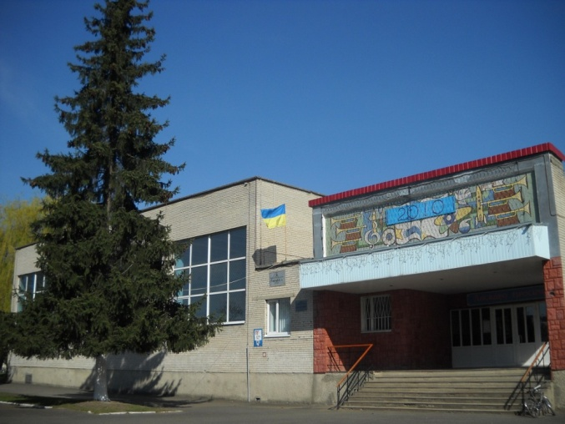
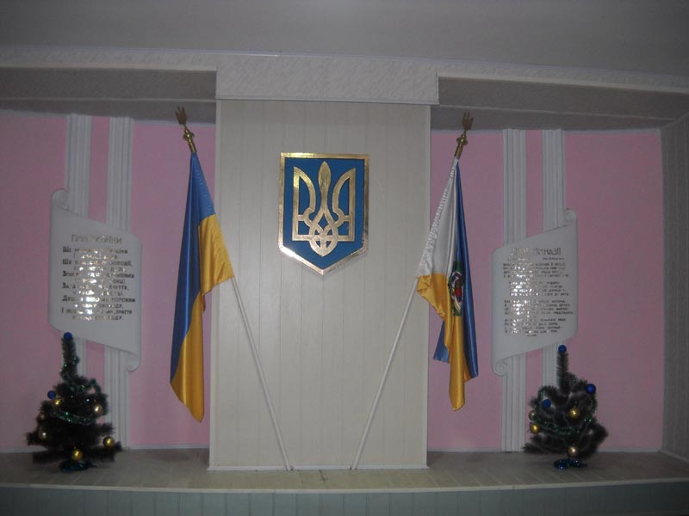
Наш навчальний заклад містить:
46 навчальних кабінетів, з яких 36 обладнані комп’ютерною технікою;
кабінет директора, приймальна, кабінети заступників (5), психолога, соціального працівника, лаборантська, бухгалтерія;
серверна.
Техніка об’єднана локальною мережею. З доступом до спільного мережевого диску.
Є доступ до мережі Інтернет.
WLAN – 4 точки доступу.

Slide 4
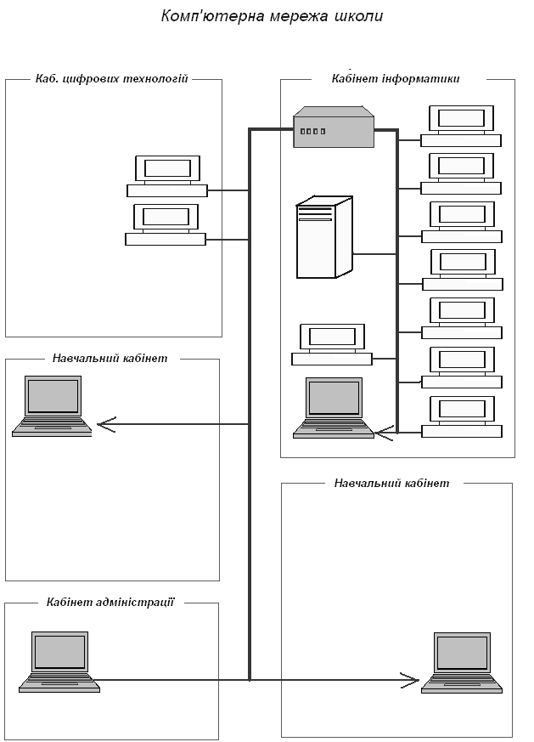
Комп’ютерна мережа гімназії

Slide 5
Освітній простір
Електронне освітнє середовище школи – це програмні засоби, електронні навчальні комплекси з різних предметів, електронні документи різного призначення, які використовуються для навчання учнів та роботи вчителів і розміщені на сервері локальної мережі школи та мережі Інтернет. До цих документів є вільний доступ з усіх комп’ютерів локальної мережі школи.

Slide 6
Складовими інформаційно-освітнього простору є:
веб-сайт, сервер електронних курсів, соціальна мережа. . Усі перелічені сервіси побудовані на основі вільних платформ з відкритим кодом: CMS Joomla!, LMS Moodle, MediaWiki. До складу кожної з цих платформ належать модулі, які здійснюють автентифікацію користувачів на основі даних каталогу LDAP.
У мережі Інтернет шкільний веб-портал має адресу http://www.gimn14.lutsk.ua.

Slide 7
Проектування та впровадження хмарних технологій здійснюється у кілька етапів:
вивчення можливостей сучасних хмарних сервісів;
аналіз наявної структури та з’ясування сервісів, які можна мігрувати на публічні та приватні хмарні платформи;
розробка рішень щодо реалізацій завдань;
монтаж необхідного апаратного забезпечення;
встановлення й конфігурування програмного забезпечення;
інтеграція хмарних сервісів структуру навчального закладу;
адаптація сервісів до потреб навчального процесу;
сервісне обслуговування та супровід.

Slide 8
Серед таких виділимо платформи:
Office 365
Google Apps
На основі порівняльного аналізу була обрана відкрита платформа Google Apps. Компанія Google Inc. надає власні сервіси для безкоштовного корпоративного використання освітніми закладами.

Slide 9
хмарні сховища
З Google Apps для навчальних закладів дані автоматично зберігаються в хмарі, а вся робота ведеться через Інтернет.
Електронні листи, документи, календарі та сайти можна відкривати і редагувати практично з будь-якого мобільного пристрою або планшетного ПК в будь-який час і в будь-якому місці.

Slide 10
Основними перевагами використання сервісів Google в освіті з точки зору користувача є:
мінімальні вимоги до апаратного забезпечення (обов'язковою умовою є тільки наявність доступу в Інтернет);
Google технології не вимагають витрат на придбання та обслуговування спеціального програмного забезпечення (доступ до додатків можна отримати через вікно будь-якого браузера) ;
Google підтримують всі операційні системи і клієнтські програми, які використовують учні школи;
всі інструменти Google безкоштовні.

Slide 11
Але є багато проблем, які необхідно подолати вчителям:
вчителі мають малий досвід роботи з мережевими сервісами;
дуже мало вчителів обмінюються один з одним створеними навчальними напрацюваннями;
досвід вирішення проектних завдань найчастіше у малих постійних групах вчителів, залучити нових вчителів до співпраці дуже важко;
у більшості вчителів практично не має досвіду співпраці у розробці навчальних матеріалів.

Slide 12
Передумови реєстрації
Домен навчального закладу
Реєстрація Google for Education
Підтвердження права на домен (завантажити на сайт HTML-файл, добавити на сайт мета-тег)
Адрес: http://www.google.com/apps/intl/ru/edu

Slide 13
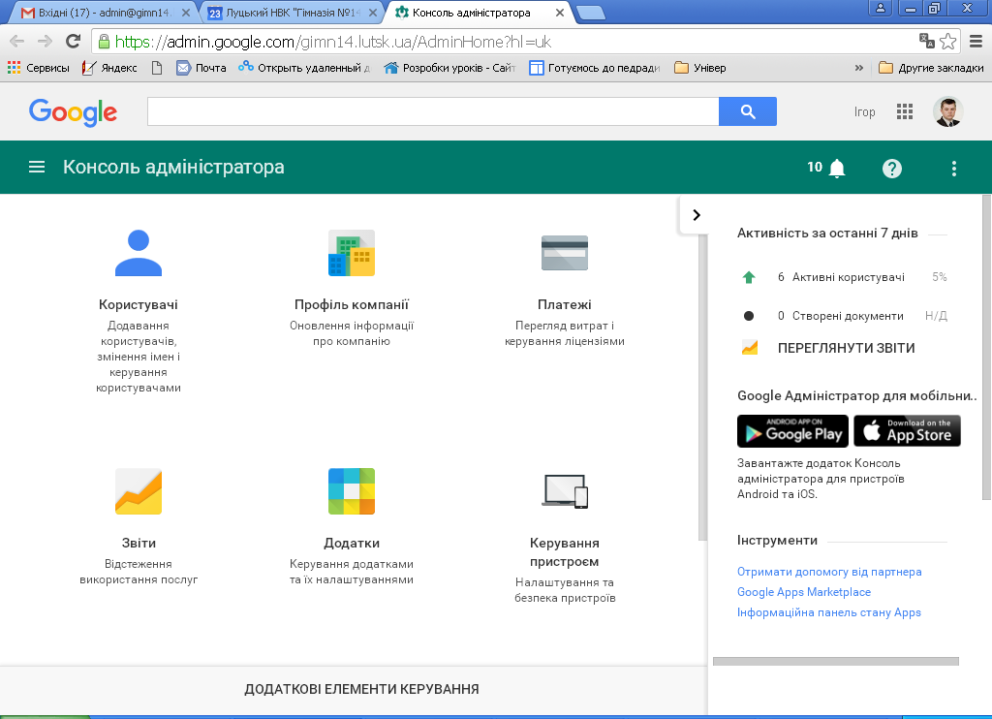
Адміністратор

Slide 14
Облікові записи
Існують два підходи до використання сервісів Google у навчальному процесі. Перший передбачає побудову нової інформаційної інфраструктури навчального закладу на основі Google Apps. У цьому випадку для використання сервісів необхідно створити нові облікові записи користувачів та груп учасників навчального процесу.

Slide 15
Мотивація
Оскільки більшість учнів та вчителів мають власні поштові скриньки, то існує проблема небажання користувачів використовувати ще одну електронну адресу.
Її розв'язання вбачаємо і технологічному та мотиваційному аспектах.
Технологічно можна перенаправити усю електронну кореспонденцію на іншу електронну адресу.
Але існує й інша проблема – такий, невмотивований користувач буде ігнорувати й інші сервіси інформаційно-освітнього простору гімназії. На нашу думку, в учнів, а також у вчителів, слід формувати важливу складову інформаційної культури та професійної етики – розуміння необхідності відповідального ставлення та використання корпоративних електронних ресурсів.

Slide 16
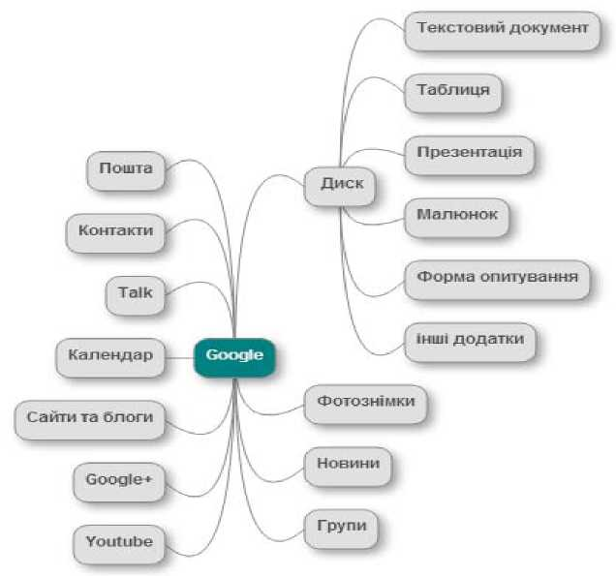
Структура сервісів Google Сервіси Google орієнтовані на спільну роботу та спілкування в мережі

Slide 17
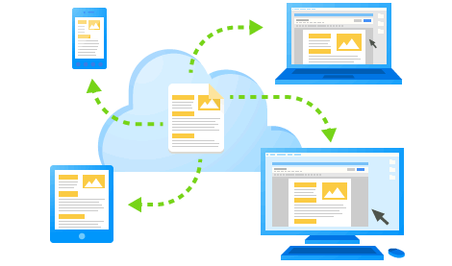
Основні технології Google Apps для навчальних закладів
Адрес: http://www.google.com/apps/intl/ru/edu http://www.google.com/intx/ru/enterprise/apps/education/products.html
Gmail
Календар
Диск
Документи
Сайти
Сейф
Ще
Спільний доступ

Slide 18
Календар
Потужним інструментом організації та планування навчальної діяльності є календар. Загалом Google Calendar є сервісом, який надає доступ користувачам до кількох календарів.
Кожен з них може бути індивідуальним або спільним. Правила доступу до календарів можуть стосуватися як користувачів домену, так і незареєстрованих. Адміністратор може дозволити виконувати такі дії:
– перегляду статусу "вільний/зайнятий" (без деталізації події);
– перегляд подій (назва, опис, дата, час місце проведення);
– внесення змін у календарі (редагувати події);
– управління календарями.

Slide 19
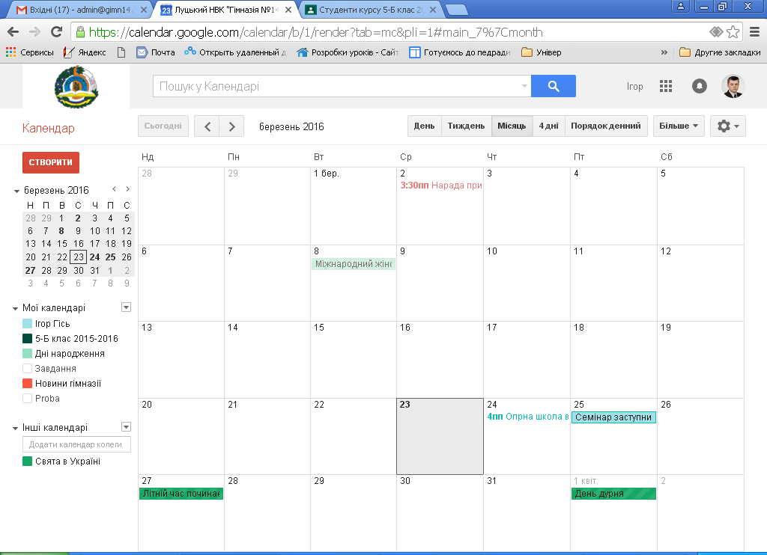
Календар
Створено спільний календар Google, в який додаються заходи, спільни для педагогічного колективу центра. Календарем почали активно користуватися більшість педагогів, що надало змогу значно спростити процес інформування співробітників про проведення заходів та надання звітності.
Ефективно плануйте свій час!!!!

Slide 20
Диск
Для збереження файлів, учні та вчителі можуть використати «хмарне сховище» – диск Google. Цей сервіс не лише надає простір для зберігання файлів користувачів, а й містить «хмарний офісний пакет» – Google Docs. Встановлюючи правила використання сервісу, адміністратор може дозволити або заборонити користувачам надавати доступ до власних документів як всередині, так і за межами домену.

Slide 21
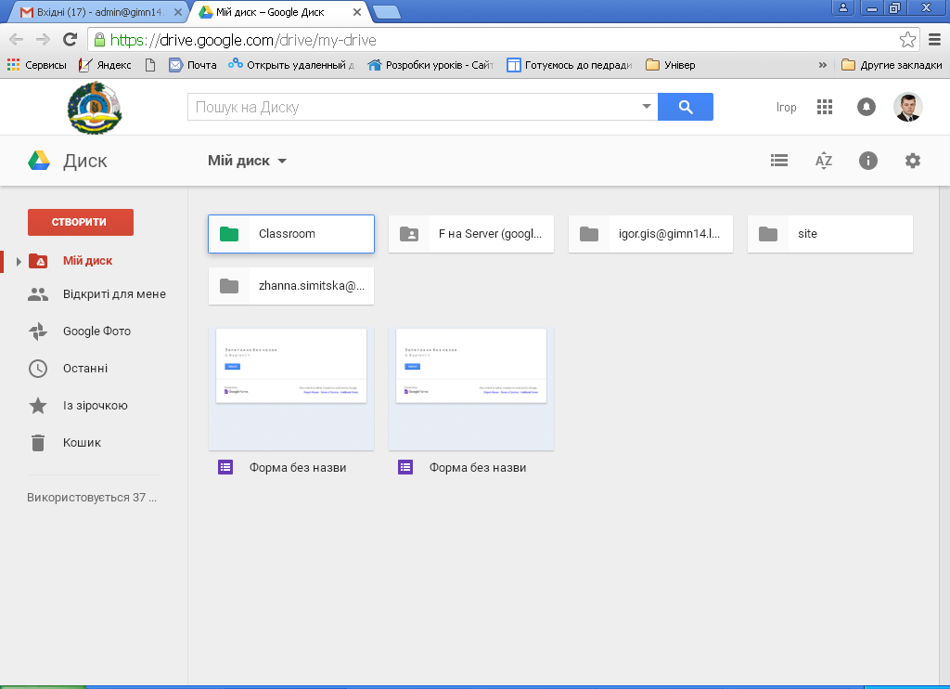
Диск
безмежні можливості збереження даних, спрощення доступу та обміну ними
30 ГБ дискового простору!

Slide 22
 | Можливості
Gmail | Безкоштовна послуга електронної пошти від американської компанії Google. Надає доступ до поштових скриньок через веб-інтерфейс на основі протоколів POP3, SMTP, IMAP.
Контакти | Окремий сервіс, де кожен має можливість редагувати свою персональну адресну книгу, створювати групи контактів та використовувати їх при розсилці повідомлень.
Google Календар | Події календаря зберігаються в режимі онлайн. Це означає, що дані не будуть втрачені, навіть якщо зламається жорсткий диск. Програма може імпортувати файли календаря Microsoft Outlook (.csv) та файли програми iCalendar (.ics). Можна додавати, та обмінюватись календарями з різними рівнями прав доступу.

Slide 23
 | Можливості
GoogleTalk | GoogleTalk дозволяє спілкуватися за допомогою голосового чату та текстових повідомлень. GoogleTalk нагадує популярні сервіси ICQ і Skype, а також дозволяє передавати як текстову, так і голосову інформацію. Наявна можливість проводити відео конференції та прямі трансляції (до 9 учасників одночасно).
Google Диск | Сховище даних, яке належить компанії Google, за допомогою якого користувачі можуть зберігати свої дані на серверах у хмарі і ділитися ними з іншими користувачами в Інтернеті. У середовищі диску можна створювати та редагувати текстові документи, таблиці, презентації, малюнки, форми опитувань, а також спільно працювати над файлом у режимі реального часу та відстежувати зміни.
Google Сайти та Блоги | Спрощений безкоштовний хостинг на базі структурованої вікі. Можливості для створення колективних та індивідуальних сайтів і блогів. Користувачі сайту можуть працювати всі разом, також додавати інформацію з інших додатків Google.

Slide 24
 | Можливості
Youtube | Розміщення, монтаж відеофайлів і організація спільного доступу до них. Створення груп відео за тематикою, вбудовування окремого відео або списку відтворення до будь якого порталу.
Google+ | Багатомовна соціальна мережа та ідентифікаційна служба, яка належить компанії Google. Замість звичного, для користувачів інших соціальних мереж, єдиного списку «друзів» у Google+ є можливість розподіляти контакти за «колами»: друзі, родичі, колеги тощо. «Кіл» може бути декілька.
Новини | Вичерпна та актуальна інформація, зібрана службою "Новини Google" зі всього світу.

Slide 25
 | Можливості
Групи | Можливість створювати групи, щоб спілкуватися електронною поштою в режимі один до групи, тобто відправляючи на адресу групи листа людина автоматично відправляє його усім користувачам, включеним до цієї групи.
Фотознімки | Надає зручну можливість переглядати, змінювати і організовувати фотографії. Має зв’язок з диском, Youtube та Google+.
Основні можливості їх взаємодії
освітнього середовища вчителя та учня

Slide 26
Серед основних принципів соціальних мереж слід виділити:
ідентифікацію (можливість вказати інформацію про себе);
присутність на сайті (можливість побачити, хто нині знаходиться на сайті);
стосунки (учасники можуть бути позначені як друзі, родичі, що допомагає встановити контакт з батьками);
спілкування (можливість спілкуватися з іншими учасниками мережі);
групи (можливість сформувати співтовариства за інтересами);
обмін (можливість поділитися з іншими учасниками важливими для них матеріалами : документами, посиланнями, презентаціями і т. д.).

Slide 27
Переваги Google Apps для навчальних закладів
Безпека та конфіденційність насамперед
Залишайтеся на зв'язку завжди і скрізь
Організація взаємодії між учнями, викладачами та робочими групами
Впровадження дистанційно-модульної,інклюзивної освіти
Швидке виконання завдань
Непомітні Інформаційні технології, які просто працюють

Slide 28
Фактично Google Клас дозволяє вчителям організувати стандартний навчальний процес через Інтернет:
• Можна створювати класи навчання і додавати в них учнів.
• Можна відправляти завдання учням, організовувати тематичні обговорення.
• Учень отримує завдання через сервіс, виконує його онлайн в Google документах і прикріплює свою роботу до завдання.
• Усі документи зберігаються в структурованому вигляді в каталогах на Google Диску, ви можете не турбуватися про те, що забули роботу вдома і т.п.
• Список виконаних робіт в реальному часі оновлюється в панелі викладача - він може перевірити роботу, поставити відповідну оцінку і написати коментар.
• Є функція для організації індивідуальних занять.

Slide 29
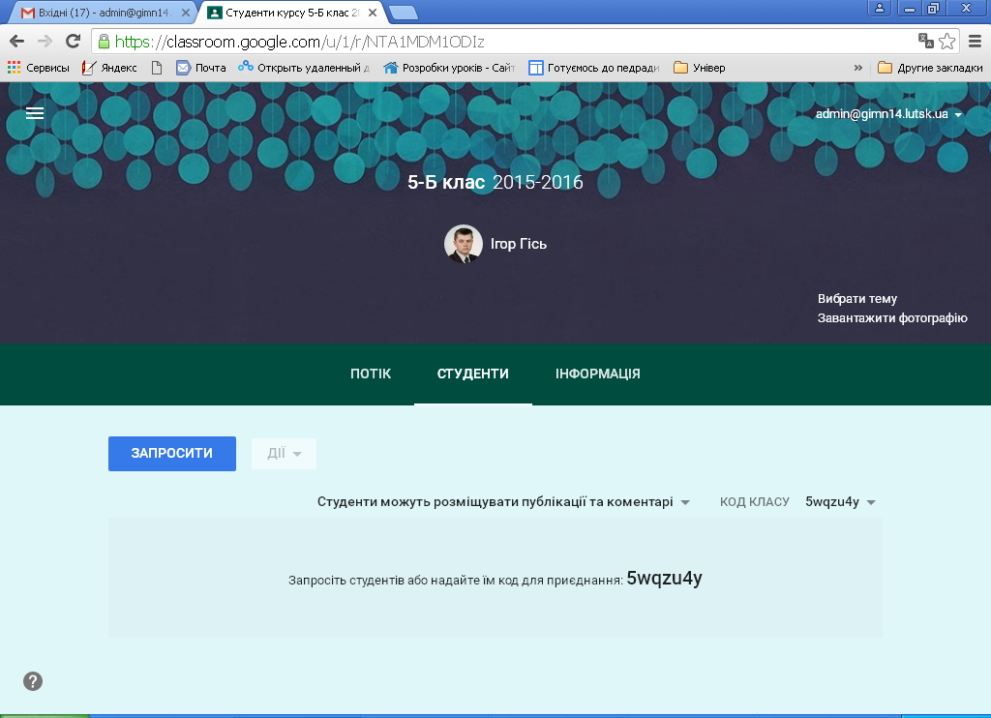
Вхід і початок роботи
Для входу в Клас потрібен акаунт Служб Google
Увійдіть в Google Клас на сторінці classroom.google.com.
Натисніть Викладач.
Щоб ознайомитися з оглядом Google Класу, натисніть Дізнатися, як працює Клас.

Slide 30
Створення блогів
Одним з етапів впровадження Google Apps в нашому навчальному закладі - розробка і ведення педпрацівниками тематичних блогів на платформі Blogger. На сьогоднішній день більшість викладачів та майстрів виробничого навчання мають власні блоги, в яких вони публікують свої методичні розробки, плани уроків, теоретичні відомості до них, тести для самоконтролю та інші матеріали…..
Впровадження в навчальний процес предметних блогів, дає змогу підвищити якість навчання, посилити роботу з учнями, а також з учнями, які мають особливі потреби.

Slide 31
У 2015-2016 навчальному році було зареєстровано Google Apps та створені акаунти Google для педагогічних працівників.
Для підтримки процесу освоєння можливостей сервісів Google була створена група Google для спілкування між педагогами.
Стврено календар новин гімназії з спілним доступом для редагування.
На дано доступ до спільної папки, для обміну документами.
В гімназії створюється неформальне співтовариство, у рамках якого між вчителями відбувається обмін досвідом і напрацюваннями в області використання мережних сервісів.
Вже перші технологічні рішення, створені на основі платформи Google, дозволили досягти істотних результатів.

Slide 32
Навчайтеся разом в режимі реального часу!
Навчаємося з Google
Педагогічна спільнота

